Slide 1
Установление доминирующее положения на «цифровых рынках»
Астана, 2018

Slide 2
Что такое цифровая экономика?
2

Slide 3
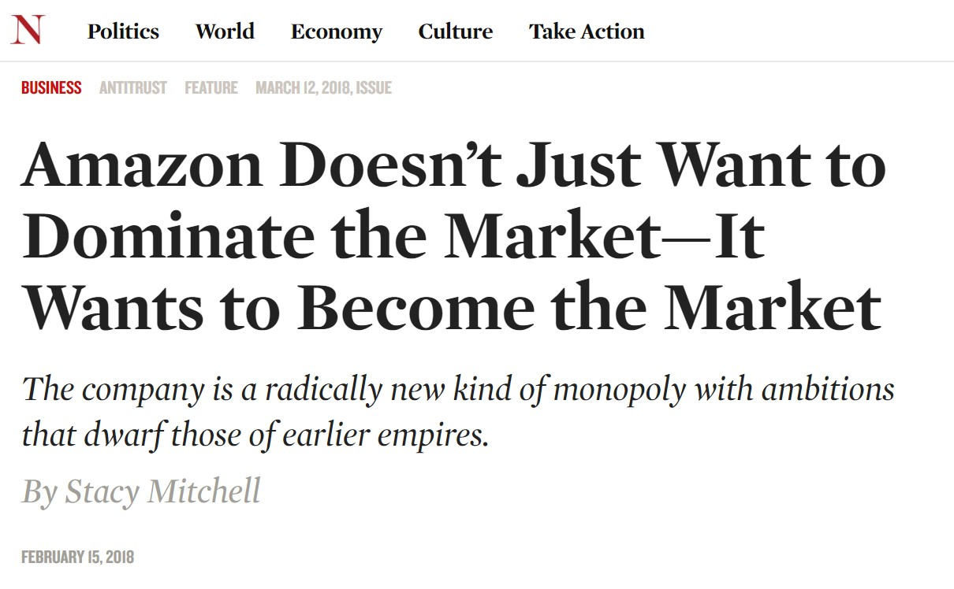
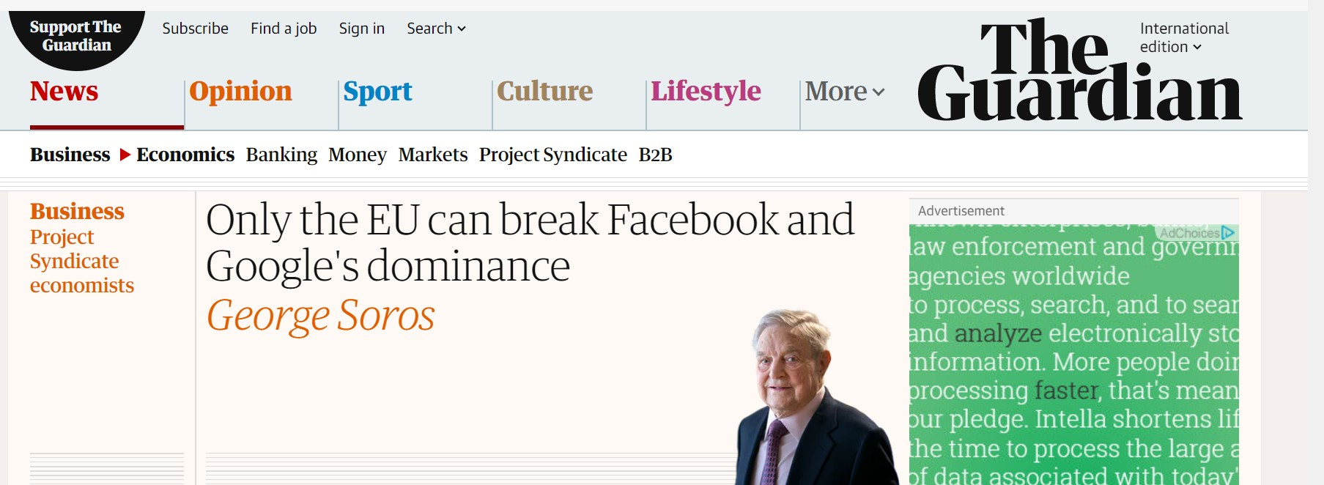
Нужно ли применять антитраст к рынкам в сфере цифровой экономики?
3

Slide 4
Текущий статус правоприменения - мир
4

Slide 5
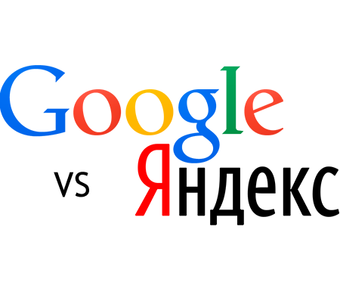
Текущий статус правоприменения - Россия
5

Slide 6
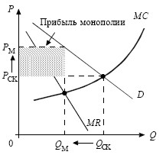
Определение рыночной власти
Классическое определение:
Цифровая экономика
бесплатный характер
конкуренция по качеству
персональные данные
SSNIP тест => SSNIQ тест
6

Slide 7
Определение продуктовых границ рынка
А
Б
В
Г
Д
Е
Взаимозаменяемые товары
Начальное определение границ
Ключевой способ определения взаимозаменяемости – функциональное назначение
7

Slide 8
Определение географических границ рынка
Поскольку расходы на транспортировку минимальны, рынки, как правило, глобальные
8

Slide 9
Многосторонние рынки
Рекламодатели
Разработчики
приложений
Производители устройств
Сотовые операторы
Разные рынки или один рынок?
Пользователи
9

Slide 10
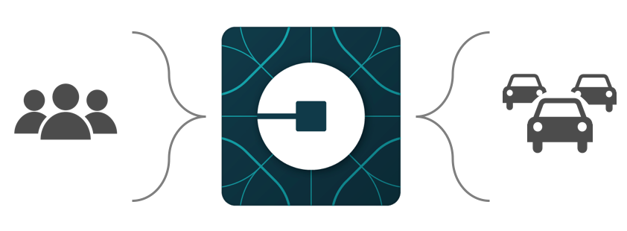
Сетевые эффекты
Больше пользователей
Сторона 1
Сторона 2
Платформа
Лучше продукт
Больше данных
Качественнее алгоритм
Как учитывать?
как барьеры входа/экспансии
lock-up эффект
minimum efficiency scale
Сводит разные категории пользователей
Определяет условия взаимодействия
10

Slide 11
Данные и интеллектуальная собственность
Как учитывать?
как барьеры входа/экспансии
ИС сама по себе не означает монополию
11

Slide 12
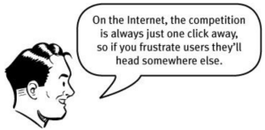
Динамичность рынков
Как учитывать?
длительность рыночного положения (+/- 5 лет)
преследование вытесняющих практик
12

Slide 13
Законодательные изменения
«Сегодня нам необходим эффективный инструмент регулирования, так как технологии и Bigdata, которые применяются повсеместно, стали подчинять себе огромное количество рынков: и смежных, и традиционных. И если мы не предпримем адекватные законодательные меры реагирования, то не сможем отстаивать интересы как социальной сферы, так и бизнеса»
И.Ю. Артемьев
13

Slide 14
Законодательные изменения - Германия
9-й пакет изменений в Закон против ограничений конкуренции:
бесплатные продукция или услуги = товар;
особенности определения рыночной власти: сетевые эффекты; одновременное использование онлайн сервисов; экономия масштаба; доступ к данным; инновации;
новые пороговые величины для сделок эконом. концентрации (размер сделки)
14

Slide 15
Законодательные изменения - Россия
5-й пакет изменений в Закон о защите конкуренции:
обладание платформой -> доминирование;
учет сетевых эффектов, обладания данными и инновационного развития;
правила недискриминационного доступа к данным;
учет размера сделки;
разрешение использования ИС без согласия/запрет оборота товаров
15

Slide 16
СПАСИБО ЗА ВНИМАНИЕ!
16

Slide 17
Antitrust Advisory – российская юридическая фирма, специализирующаяся в сфере антимонопольного права и смежных областях. Фирма учреждена и осуществляет свою деятельность в форме общества с ограниченной ответственностью по российском праву.
Узнайте о нас больше, посетив наш сайт.
www.at-advisory.com
© Antitrust Advisory 2018. Все права защищены.

